Slide 1
Как вставить презентацию на страницу блога

Slide 2
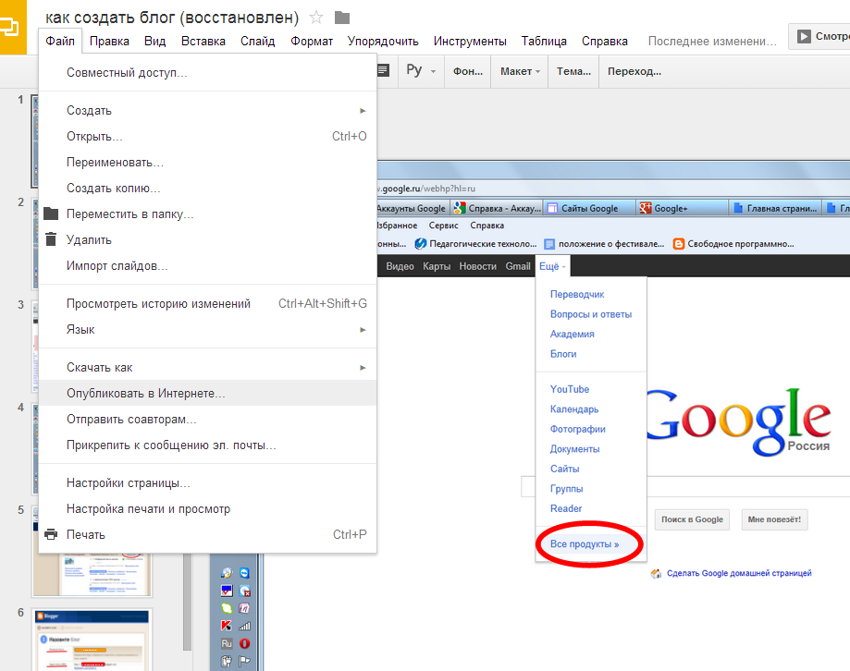

Slide 6
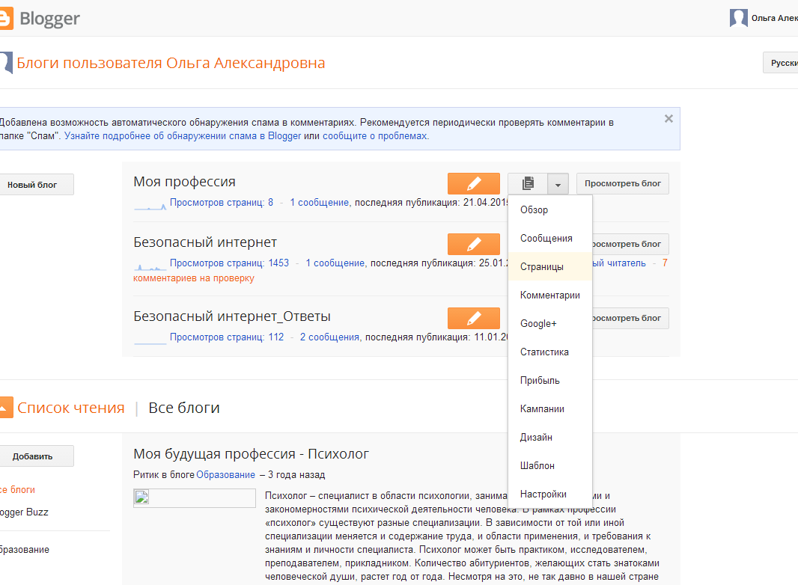

Slide 7
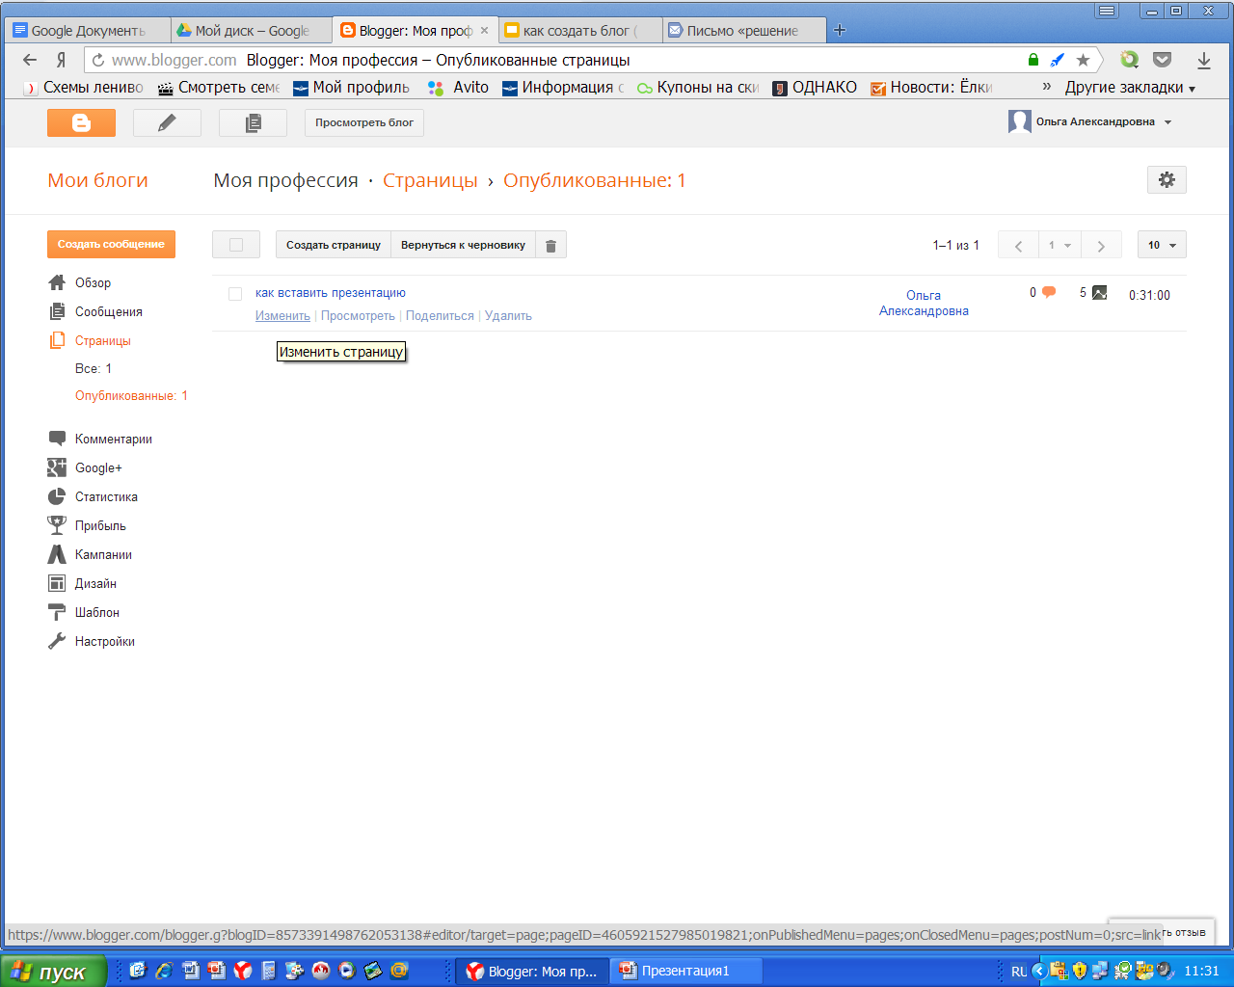

Slide 9
Ctrl-V

